Slide 1
GESTION DE PROJET
ENTRAÎNEMENT POUR LES ATHLÈTES LEADERS

Slide 2

Formation en gestion de projet pour leaders sportifs
PARTIE 1 | Bienvenue et développement de votre idée de projet
2 heures | Définir des mots-clés à connaître Introduire cinq phases de la gestion de projet Utiliser l’outil « Évaluation de votre idée de projet » pour choisir le projet qui convient le mieux, à vous et à votre communauté.
PARTIE 2 | Planification et gestion de votre projet
2 heures | Développer des objectifs de projet réalisables Appliquer les cinq phases de la gestion de projet à vos objectifs Acquerir des compétences pour raconter l'histoire de votre projet

Slide 3
PARTIE 1 :
BIENVENUE ET DÉVELOPPEMENT DE VOTRE IDÉE DE PROJET

Slide 4

Objectifs et buts de la formation
Les objectifs de cette formation sont :
Apprendre à identifier un problème ou une lacune dans votre Programme ou votre communauté et concevoir un projet pour l’aborder.
Examiner les mots-clés de la gestion de projet.
Apprendre et comprendre les cinq phases de la gestion de projet.
Explorer les outils à utiliser à chaque étape de la gestion de projet.
Élaborer un plan de projet qui définit des étapes, des ressources et des délais clairs pour concrétiser votre idée.

Slide 5
Mots-clés et définitions

Slide 6
Introduction et bienvenue
Pourquoi la formation en gestion de projet ?
La gestion de projet vous donne les moyens de transformer de grandes idées en actions et d'avoir un impact durable dans votre programme ou votre communauté. En apprenant à planifier, organiser et exécuter efficacement, vous acquerrez les compétences pour diriger avec confiance, inspirer les personnes autour de vous et créer un changement significatif dans votre communauté.

Slide 7
Mots-clés et définitions
Projet
Qu'est-ce qu'un projet ?
Un projet est une activité temporaire avec un début et une fin définis. Elle crée ou produit un service, un produit ou un résultat unique.
Un projet n' est PAS une tâche que l'on fait régulièrement, comme assister à l'entraînement, remplir une feuille de temps au travail, etc.

Slide 8
Mots-clés et définitions
Projet
Qu'est-ce qu'un projet ?
Exemples de projets
Idée de projet #1
Créer un projet pour recruter, entraîner et engager des athlètes de moins de 25 ans, en augmentant le pourcentage de cette tranche d'âge de 35 % à 50 % en 5 ans.
Notes:
Demandez aux apprenants de penser à tous les projets auxquels ils ont participé — à l'école, au travail ou dans leur vie personnelle — et invitez-en quelques-uns à partager. Encouragez les mentors à faire de même pour donner l'exemple. Ensuite, demandez aux apprenants de réfléchir à des projets liés à Special Olympics, comme des événements ou des initiatives, et discutez de l'importance de la planification et du travail d'équipe. Invitez les participants à partager quelques exemples puis à les montrer à l'écran :
Idée de projet #1 : Votre Special Olympics Programme remarque que seulement 35 % de leurs athlètes ont moins de 25 ans. Ils étudient les raisons en discutant avec les membres de leur Programme et d'autres organisations sportives pour comprendre ce qui manque à leur Programme. Ils souhaitent augmenter le nombre d'athlètes de moins de 25 ans et créer un projet pour recruter, former et engager les jeunes athlètes, ainsi que trouver des entraîneurs pour travailler avec eux.

Slide 9
Mots-clés et définitions
Projet
Qu'est-ce qu'un projet ?
Exemples de projets
Idée de projet #1
Créer un projet pour recruter, entraîner et engager des athlètes de moins de 25 ans, en augmentant le pourcentage de cette tranche d'âge de 35 % à 50 % en 5 ans.
Idée de projet #2
Créer un projet visant à augmenter le nombre d'équipes de volley-ball de 50 % pour atteindre 40 équipes au cours des 3 prochaines années.
Notes:
Idée de projet #2 : Votre Special Olympics Programme comptait plus de 50 équipes qui participaient au volley-ball pendant la saison, mais ce nombre a diminué à seulement 20 équipes qui jouent encore au cours des 5 dernières années. Votre Programme SO demande aux anciens athlètes et entraîneurs de volley-ball SO pourquoi ils ont arrêté de jouer et crée un projet visant à augmenter le nombre d'équipes de volley-ball de 50 % pour atteindre 40 équipes au cours des 3 prochaines années.

Slide 10
Mots-clés et définitions
Gestion de projet
Qu'est-ce que la gestion de projet ?
L'application des connaissances, compétences, outils et techniques aux activités du projet pour répondre aux exigences du projet.

Slide 11
Mots-clés et définitions
Gestion de projet
Qu'est-ce que la gestion de projet ?
L'application des connaissances, compétences, outils et techniques aux activités du projet pour répondre aux exigences du projet.
Décomposons cela :
Utilisez ce que vous connaissez, les bons outils et des compétences utiles pour accomplir les choses et atteindre ce que vous souhaitez accomplir dans le projet.

Slide 12
Mots-clés et définitions
Rôles et responsabilités de l'équipe
Qu'est-ce qu'un
Chef de projet ?

Slide 13
Mots-clés et définitions
Rôles et responsabilités de l'équipe
Une personne responsable de s'assurer que le projet soit achevé dans les délais, dans le respect du budget et du calendrier.
C'est TOI !
Qu'est-ce qu'un
Chef de projet ?

Slide 14
Mots-clés et définitions
Rôles et responsabilités de l'équipe
Qu'est-ce qu'un
Membre de l'équipe ?

Slide 15
Mots-clés et définitions
Rôles et responsabilités de l'équipe
Qu'est-ce qu'un
Membre de l'équipe ?
Des personnes qui travaillent ensemble pour accomplir des tâches du projet.
Des personnes ayant des compétences et des talents variés pour accomplir des tâches. Il est important de reconnaître les forces de vos membres d'équipe et d'attribuer les tâches selon leurs talents.

Slide 16
Mots-clés et définitions
Rôles et responsabilités de l'équipe
Des personnes qui travaillent ensemble pour accomplir des tâches du projet.
Des personnes ayant des compétences et des talents variés pour accomplir des tâches. Il est important de reconnaître les forces de vos membres d'équipe et d'attribuer les tâches selon leurs talents.
Qu'est-ce qu'un
Membre de l'équipe ?
De bons chefs de projet confient des tâches à leurs membres d'équipe et leur font confiance pour accomplir le travail, les soutenant tout au long du processus.

Slide 17
Mots-clés et définitions
Rôles et responsabilités de l'équipe
Qu'est-ce qu’un sponsor ?

Slide 18
Mots-clés et définitions
Rôles et responsabilités de l'équipe
Une personne ou une organisation qui apporte soutien et financement à un projet.
Qu'est-ce qu’un sponsor ?

Slide 19
Mots-clés et définitions
Rôles et responsabilités de l'équipe
Parmi les exemples de sponsors ou parrains , on trouve :
le Conseil d'administration
des entreprises locales
des administrateurs scolaires
des parties prenantes
Qu'est-ce qu’un sponsor ?

Slide 20
Mots-clés et définitions
Rôles et responsabilités de l'équipe
Qu'est-ce qu’une Partie Prenante ?

Slide 21
Mots-clés et définitions
Rôles et responsabilités de l'équipe
Qu'est-ce qu’une Partie Prenante ?
Ce sont des personnes ou des organisations intéressées par le projet

Slide 22
Mots-clés et définitions
Rôles et responsabilités de l'équipe
Des exemples de parties prenantes incluent :
Qu'est-ce qu’une
Partie
Prenante ?
Clients
Fournisseurs
Vendeurs
Membres de l'équipe
Sponsors du projet

Slide 23

Phases de la gestion de projet
CINQ PHASES DE LA GESTION DE PROJET
INITIATION
PLANIFICATION
EXÉCUTION
SURVEILLANCE, CONTRÔLE ET ÉVALUATION
CLÔTURE
Notes:
Plus de notes dans le guide du facilitateur :
Dans cette formation, nous aborderons les cinq phases clés de la gestion de projet. Ces phases aident à guider un projet du début à la fin :
Initiation : C'est là que nous définissons le projet, ses objectifs, et obtenons l'approbation pour aller de l'avant.
Planification : Ici, nous créons un plan détaillé, détaillant la manière dont le projet sera mené, y compris les tâches, les délais et les ressources.
Exécution : C'est là que le projet se termine ! Les tâches sont accomplies et les membres de l'équipe travaillent ensemble pour atteindre leurs objectifs.
Surveillance et contrôle : Tout au long du projet, nous suivons l'avancement, vérifiant tout problème ou changement nécessaire pour rester sur la bonne voie.
Clôture : Une fois tout terminé, nous examinons le projet pour nous assurer que tous les objectifs ont été atteints et le concluons officiellement.
Nous allons passer par ces phases une par une, en commençant par initier... Ensuite...

Slide 24
Phases de la gestion de projet
Le progrès n'est pas linéaire

Slide 25
Phases de la gestion de projet
CINQ PHASES DE LA GESTION DE PROJET
INITIATION
PLANIFICATION
EXÉCUTION
SURVEILLANCE, CONTRÔLE ET ÉVALUATION
CLÔTURE
Notes:
Plus de notes dans le guide du facilitateur :
Dans cette formation, nous aborderons les cinq phases clés de la gestion de projet. Ces phases aident à guider un projet du début à la fin :
Initiation : C'est là que nous définissons le projet, ses objectifs, et obtenons l'approbation pour aller de l'avant.
Planification : Ici, nous créons un plan détaillé, détaillant la manière dont le projet sera mené, y compris les tâches, les délais et les ressources.
Exécution : C'est là que le projet se termine ! Les tâches sont accomplies et les membres de l'équipe travaillent ensemble pour atteindre leurs objectifs.
Surveillance et contrôle : Tout au long du projet, nous suivons l'avancement, vérifiant tout problème ou changement nécessaire pour rester sur la bonne voie.
Clôture : Une fois tout terminé, nous examinons le projet pour nous assurer que tous les objectifs ont été atteints et le concluons officiellement.
Nous allons passer par ces phases une par une, en commençant par initier... Ensuite...

Slide 26
Profitez d'une pause de 15 minutes.

Slide 27
Phases de la gestion de projet
Initiation
CINQ PHASES DE LA GESTION DE PROJET
C'est là que nous définissons le projet, ses objectifs, et obtenons l'approbation pour avancer.
INITIATION
PLANIFICATION
EXÉCUTION
SURVEILLANCE, CONTRÔLE ET ÉVALUATION
CLÔTURE

Slide 28
Phases de la gestion de projet
Initiation
C'est là que nous définissons le projet, ses objectifs, et obtenons l'approbation pour avancer.
INITIATION
Notes:
Commençons par la phase 1 : Initier

Slide 29
Phases de la gestion de projet
Initiation
Lors de la phase d'initiation de la gestion de projet, vous devrez :
Déterminer le besoin que votre projet va répondre ou essayer de résoudre
Décider quel produit ou service vous souhaitez créer
INITIATION
Notes:
Phase d'initiation
-----------
Lors de la phase d'initiation de la gestion de projet, vous devrez :
Déterminez le besoin que votre projet répondra
Décidez quel produit ou service vous souhaitez créer
Assigner un chef de projet
Beaucoup d'entre vous ont déjà commencé à explorer la nécessité de traiter dans votre communauté, mais ne vous inquiétez pas, nous allons passer ensemble en trois étapes pour vous aider à déterminer un projet qui vous convient, ainsi que votre communauté. Allons-y...
(Demandez à chacun de retirer son évaluation complète afin que le groupe puisse examiner les résultats ensemble. Expliquez les questions, guidant les couples pour qu'ils réalisent ou mettent à jour leurs évaluations selon les besoins.)

Slide 30
Idée de projet
Initiation
Étape 0
Connaissez vos forces et vos centres d'intérêt
Qu'est-ce qui vous passionne ? Soyez précis
(Par exemple : aider les autres, l'éducation, le sport, l'environnement, l'inclusion à l'école, etc.)
Quelles compétences ou points forts avez-vous ? Soyez précis.
(Par exemple : résolution de problèmes, leadership, créativité, communication, travail d'équipe, etc.)
INITIATION

Slide 31
Idée de projet
Initiation
Étape 1
Regardez votre communauté
Quel domaine avez-vous choisi d'étudier et d’améliorer ?
« Programme Special Olympics ? » Communauté ?
Quelles choses positives avez-vous remarquées ?
Quels problèmes ou défis avez-vous constatés ?
Comment ce que vous avez observé se relie-t-il aux forces, aux intérêts et aux compétences que vous avez notés à l’Étape 0 ?
Qu'avez-vous vu ou vécu qui vous a fait penser qu’il s’agit d’un besoin ou d’un problème ?
INITIATION

Slide 32
Idée de projet
Initiation
 | Effets du Problème | Que se passe-t-il à cause du problème ?
 | Problème | Quel est le principal problème ?
 | Causes du Problème | Pourquoi le problème existe-t-il ?
INITIATION

Slide 33
Idée de projet
Initiation
 | Effets du Problème
 | Problème
 | Causes du Problème
INITIATION

Slide 34
Idée de projet
Initiation
 | Effets du Problème
 | Problème | Il n'y a pas d'activités Special Olympics dans les écoles près de chez moi ou dans ma région.
 | Causes du Problème
INITIATION

Slide 35
Idée de projet
Initiation
 | Effets du Problème
 | Problème | Il n'y a pas d'activités Special Olympics dans les écoles près de chez moi ou dans ma région.
 | Causes du Problème | Les administrateurs scolaires ne comprennent pas les avantages des programmes Special Olympics. Les enseignants ont déjà beaucoup à gérer et n'ont pas le temps d'assumer un autre rôle.
INITIATION

Slide 36
Idée de projet
Initiation
 | Effets du Problème | L'école n'est pas inclusive envers les personnes ayant DID. Les élèves avec DID dans cette école ont une expérience scolaire négative où les enseignants et les élèves sans DID ont de faibles attentes à leur égard.
 | Problème | Il n'y a pas d'activités Special Olympics dans les écoles près de chez moi ou dans ma région.
 | Causes du Problème | Les administrateurs scolaires ne comprennent pas les avantages des programmes Special Olympics. Les enseignants ont déjà beaucoup à gérer et n'ont pas le temps d'assumer un autre rôle.
INITIATION

Slide 37
Pré-formation : Évaluation « Construire votre idée de projet »
Je développe mon idée de projet
› Je veux... (Qu'est-ce que tu veux faire ?)
› Parce que... (Pourquoi est-ce important pour toi ?)
› Je peux faire ça par... (Comment vas-tu faire ?)
INITIATION

Slide 38
Pré-formation : Évaluation « Construire votre idée de projet »
Je développe mon idée de projet
› Je veux... (Qu'est-ce que tu veux faire ?)
› Parce que... (Pourquoi est-ce important pour toi ?)
› Je peux faire ça par... (Comment vas-tu faire ?)
Je veux augmenter le nombre d'athlètes de Special Olympics de moins de 25 ans.
Actuellement, seulement 35 % de nos athlètes ont moins de 25 ans. C'est un problème car je sais à quel point Special Olympics comptait pour moi quand j'étais plus jeune et je veux que la prochaine génération découvre la joie de Special Olympics dès un jeune âge.
Je recruterai de jeunes athlètes en collaborant avec des écoles, des centres communautaires et d'autres programmes sportifs.
INITIATION

Slide 39
Pré-formation : Évaluation « Construire votre idée de projet »
Je développe mon idée de projet
› Je veux... (Qu'est-ce que tu veux faire ?)
› Parce que... (Pourquoi est-ce important pour toi ?)
› Je peux faire ça par... (Comment vas-tu faire ?)
Activité du cahier d'exercices
15 minutes
INITIATION

Slide 40
Questions sur les idées de projet
Êtes vous sûr(e) ?
Avez-vous les ressources, les compétences et les connaissances nécessaires pour gérer ce projet ?
Pensez-vous que ce projet serait facile à suivre et à mesurer ?
Êtes-vous confiant de pouvoir relever ce projet et aider à répondre à un besoin de la communauté ?
Pouvez-vous facilement expliquer ce besoin et ce projet aux autres ?
Ce besoin a-t-il vraiment de l'importance pour votre communauté ?
Est-ce que ce projet est réaliste pour vous ?
Questions sur l'idée de projet « Êtes-vous sûr(e) » :
INITIATION

Slide 41
Questions sur les idées de projet
Êtes vous sûr(e) ?
Écrivez votre projet communautaire ici : _ _ _ _ _ _ _ _ _
Activité du cahier d'exercices
Questions sur les idées de projet « Êtes-vous sûr(e) » |  | Oui ou non ?
1. Disposez-vous des ressources, des compétences et des connaissances nécessaires pour gérer ce projet ?
2. Pensez-vous que ce projet serait facile à suivre et à mesurer ?
3. Êtes-vous confiant de pouvoir mener ce projet et aider à répondre à un besoin de la communauté ?
4. Pouvez-vous facilement expliquer ce besoin et ce projet aux autres ?
5. Ce besoin est-il vraiment important pour votre communauté ? 6. Ce projet est-il réaliste pour vous ?
15 minutes
INITIATION

Slide 42
Présentation des idées de projets
Partagez vos idées de projet
Obtenez des retours
INITIATION

Slide 43
Devoirs entre la Partie 1 et la Partie 2
Les étapes 2 à 3 de l'« Évaluation de l'idée de projet » vous demandent d'interviewer des personnes de votre Programme ou de votre communauté, de partager votre idée de projet avec elles et de leur demander des retours.
Terminez ces deux étapes maintenant, entre la Partie 1 et la Partie 2 de cette formation. Cela devrait être ta première priorité.
Résumez votre idée de projet en répondant à une série de questions dans la section « Finaliser mon idée de projet » à la page précédente du cahier.
Venez à la Partie 2 de la formation prêt à partager votre idée de projet, ainsi que toutes les mises à jour et réflexions que vous avez apprises pendant la pause. Préparez-vous à recevoir des retours et des suggestions de la part de vos collègues leaders athlètes.
Nous nous réunirons à nouveau sur :
(date)
INITIATION

Slide 44
PARTIE 2 :
PLANIFICATION ET GESTION DE VOTRE PROJET

Slide 45
Idée de projet
Initiation
Étape 2
Renseignez-vous
À qui avez-vous parlé ?
Quels défis ont-ils mentionnés ?
Ont-ils partagé des solutions ou des expériences passées ?
INITIATION

Slide 46
Idée de projet
Initiation
Étape 3
Réflexion finale
Quels sont deux besoins ou problèmes majeurs à traiter, sur la base de vos conclusions des étapes 0, 1 et 2 ?
Quelles sont les deux façons dont vous pourriez aider à répondre à ces besoins ?
Quelle est une action que vous pouvez entreprendre qui vous enthousiasme, qui fait la différence et qui aide à répondre à un besoin d'un Programme ou d'une communauté ?
INITIATION

Slide 47

Quel est votre projet ?
Quel est le besoin du Programme ou de la communauté ?
Qu’allez-vous faire ?
Pourquoi cela compte-t-il — pour vous et votre communauté ?
Comment allez-vous faire ?
Quand le terminerez-vous ?
Qui aidera ? Qui en bénéficiera ?
Qui peut vous aider ? Comment peuvent-ils vous aider ?
À qui ce projet va-t-il aider ? Comment cela les aidera-t-il ?

Slide 48
Phases de la gestion de projet
Planification
CINQ PHASES DE LA GESTION DE PROJET
Ici, nous créons un plan détaillé de la manière dont le projet sera réalisé, incluant les tâches, les échéances et les ressources.
INITIATION
PLANIFICATION
EXÉCUTION
SURVEILLANCE, CONTRÔLE ET ÉVALUATION
CLÔTURE
Notes:
Hourra. Félicitations.
Maintenant que les apprenants ont leur idée de projet, nous avons terminé l'initiation et allons maintenant passer à la planification....

Slide 49
Phases de la gestion de projet
Planification
Ici, nous élaborons un plan détaillé de la manière dont le projet sera réalisé, incluant les tâches, les délais et les ressources.
PLANIFICATION
Notes:
Planification : Ici, nous créons un plan détaillé, détaillant la manière dont le projet sera mené, y compris les tâches, les délais et les ressources.

Slide 50
Phases de la gestion de projet
Planification
Pendant la phase de planification de la gestion de projet, vous devrez :
Déterminer le besoin que votre projet répondra
Décider quel produit ou service vous souhaitez créer
Assigner un chef de projet
PLANIFICATION
Notes:
Planification : Ici, nous créons un plan détaillé, détaillant la manière dont le projet sera mené, y compris les tâches, les délais et les ressources.

Slide 51
OBJECTIFS SMART (INTELLIGENTS)
Phases de la gestion de projet - Planification
OBJECTIFS INTELLIGENTS
S | M | A | R | T
PLANIFICATION

Slide 52
OBJECTIFS INTELLIGENTS
Phases de la gestion de projet - Planification
Spécifique
S
Spécifique
Que veux-je accomplir ?
Pourquoi cet objectif est-il important ?
Qui est impliqué ?
Où se trouve-t-il ?
De quelles ressources ai-je besoin pour y parvenir ?
S | M | A | R | T
PLANIFICATION

Slide 53
OBJECTIFS INTELLIGENTS
Phases de la gestion de projet - Planification
OBJECTIFS INTELLIGENTS
S | M | A | R | T
Spécifique
PLANIFICATION

Slide 54
OBJECTIFS INTELLIGENTS
Phases de la gestion de projet - Planification
M
Mesurable
Mesurable
Combien ?
Combien de ?
Comment vais-je savoir que c'est terminé ?
S | M | A | R | T
PLANIFICATION

Slide 55
OBJECTIFS INTELLIGENTS
Phases de la gestion de projet - Planification
OBJECTIFS INTELLIGENTS
S | M | A | R | T
Spécifique | Mesurable
PLANIFICATION

Slide 56
OBJECTIFS INTELLIGENTS
Phases de la gestion de projet - Planification
Atteignable
A
Atteignable
Comment puis-je atteindre mon objectif ?
Quelles ressources ou opportunités pourraient m'aider ?
Y a-t-il des obstacles, comme le temps ou l'argent, que je dois prendre en compte ?
S | M | A | R | T
PLANIFICATION

Slide 57
OBJECTIFS INTELLIGENTS
Phases de la gestion de projet - Planification
OBJECTIFS INTELLIGENTS
S | M | A | R | T
Spécifique | Mesurable | Atteignable
PLANIFICATION

Slide 58
OBJECTIFS INTELLIGENTS
Phases de la gestion de projet - Planification
Réaliste
Est-ce quelque chose d'important pour moi ?
Est-ce que cet objectif compte pour moi ?
Est-ce le bon moment pour moi de faire cela ?
Suis-je la bonne personne pour prendre cela en charge ?
Pour les projets de groupe : cela correspond-il aux besoins de notre équipe ou de notre communauté ?
R
Réaliste
S | M | A | R | T
PLANIFICATION

Slide 59
OBJECTIFS INTELLIGENTS
Phases de gestion de projet - Planification
OBJECTIFS INTELLIGENTS
S | M | A | R | T
Spécifique | Mesurable | Atteignable | Réaliste
PLANIFICATION

Slide 60
OBJECTIFS INTELLIGENTS
Phases de la gestion de projet - Planification
Temporel
T
Temporel
Quand est-ce que je veux commencer ?
Quand est-ce que je veux y parvenir ?
Que puis-je faire aujourd'hui pour avancer vers mon objectif ?
Que puis-je accomplir en six semaines ?
Où veux-je être dans quatre mois ?
S | M | A | R | T
PLANIFICATION

Slide 61
Phases de la gestion de projet
Planification
Les deux documents les plus importants dont vous avez besoin pour votre projet sont :
Un bref aperçu qui décrit brièvement le but, les objectifs, les étapes et les résultats des projets, utilisé comme référence rapide pour les mises à jour des parties prenantes.
Résumé du projet
Un document détaillé décrivant les objectifs, la portée, le calendrier, les tâches, les ressources et les risques d'un projet, servant de feuille de route pour mettre en œuvre votre projet.
Plan du projet
PLANIFICATION

Slide 62
Résumé du projet
NOM DU PROJET |  | NOM DU PROJET
 |  | Chef de projet | Nom du chef de projet
 |  | Membres de l’équipe | Noms des coéquipiers
 | Le problème | Le problème
 |  | Quel est un grand obstacle à l'inclusion dans votre communauté que vous essayez de résoudre à travers votre projet ?
 | Activités du projet | Activités du projet |  |  |  | L'impact
 | Décrivez comment votre projet va fonctionner | Décrivez comment votre projet va fonctionner Que veux-je accomplir ? Où se déroulera votre projet ? Qui sera impliqué ? |  |  |  | Décrivez ce que vous espérez accomplir avec votre projet
PLANIFICATION
Notes:
Demandez aux participants de consulter leur cahier d'exercices et de compléter leur propre résumé de projet.

Slide 63
Exemple de résumé de projet
 | Nom du projet
 | Chef de projet
 | Membres de l’équipe
Nom du projet |  | NOM DU PROJET | Recrutement et autonomisation des athlètes
 |  | Chef de projet
 |  | Coéquipiers | Conal, Cristina, Caitlin et Brandon
 | Le problème | Le problème
 |  | Quel est un grand obstacle à l'inclusion dans votre communauté que vous essayez de résoudre à travers votre projet ?
 | Activités du projet | Activités du projet |  |  |  |  | L'impact
 |  | Décrivez comment votre projet va fonctionner Que veux-je accomplir ? Où se déroulera votre projet ? Qui sera impliqué ?
Recrutement et autonomisation des athlètes
Conal
Conal, Cristina, Caitlin et Brandon
PLANIFICATION

Slide 64
Exemple de résumé de projet
Nom du projet |  | NOM DU PROJET | Recrutement et autonomisation des athlètes
 |  | Chef de projet
 |  | Coéquipiers | Conal, Cristina, Caitlin et Brandon
 | Le problème | Le problème
 |  | Quel est un grand obstacle à l'inclusion dans votre communauté que vous essayez de résoudre à travers votre projet ?
 | Activités du projet | Activités du projet |  |  |  |  | L'impact
 |  | Décrivez comment votre projet va fonctionner Que veux-je accomplir ? Où se déroulera votre projet ? Qui sera impliqué ?
 | Nom du projet
 | Chef de projet
 | Membres de l’équipe
Recrutement et autonomisation des athlètes
Conal
Conal, Cristina, Caitlin et Brandon
 | Le problème
Il n'y a pas assez d'athlètes (moins de 25 ans) participant à notre Programme.
Défis
Manque de sensibilisation / recrutement des athlètes et entraîneurs.
Solution
Lancez une initiative d'engagement incluant des événements de sensibilisation, du mentorat d'athlètes actuels et une formation au leadership pour les nouvelles recrues
PLANIFICATION

Slide 65
Exemple de résumé de projet
 | Nom du projet
 | Chef de projet
 | Membres de l’équipe
Nom du projet |  | NOM DU PROJET | Recrutement et autonomisation des athlètes
 |  | Chef de projet
 |  | Coéquipiers | Conal, Cristina, Caitlin et Brandon
 | Le problème | Le problème
 |  | Quel est un grand obstacle à l'inclusion dans votre communauté que vous essayez de résoudre à travers votre projet ?
 | Activités du projet | Activités du projet |  |  |  |  | L'impact
 |  | Décrivez comment votre projet va fonctionner Que veux-je accomplir ? Où se déroulera votre projet ? Qui sera impliqué ?
Recrutement et autonomisation des athlètes
Conal
Conal, Cristina, Caitlin et Brandon
 | Le problème
Il n'y a pas assez d'athlètes (moins de 25 ans) participant à notre Programme.
Défis
Manque de sensibilisation / recrutement des athlètes et entraîneurs.
Solution
Lancez une initiative d'engagement incluant des événements de sensibilisation, du mentorat d'athlètes actuels et une formation au leadership pour les nouvelles recrues
 | Activités du projet
Qu’allez-vous faire ?
Événement dans la communauté pour sensibiliser et susciter de l'enthousiasme.
Où se déroulera votre projet ?
Lors d'un événement scolaire ou communautaire
Qui sera impliqué ?
Mentors, enseignants, athlètes, moi-même
PLANIFICATION

Slide 66
Exemple de résumé de projet
 | Nom du projet
 | Chef de projet
 | Membres de l’équipe
Recrutement et autonomisation des athlètes
Conal
Conal, Cristina, Caitlin et Brandon
 | Le problème
Il n'y a pas assez d'athlètes (moins de 25 ans) participant à notre Programme.
Défis
Manque de sensibilisation / recrutement des athlètes et entraîneurs.
Solution
Lancez une initiative d'engagement incluant des événements de sensibilisation, du mentorat d'athlètes actuels et une formation au leadership pour les nouvelles recrues
 | Activités du projet
 | L'impact
Que veux-je accomplir ?
Événement dans la communauté pour sensibiliser et susciter de l'enthousiasme.
Où se déroulera votre projet ?
Lors d'un événement scolaire ou communautaire
Qui sera impliqué ?
Mentors, enseignants, athlètes, moi-même
Quel serait le résultat de votre projet ?
Augmentation du nombre d'athlètes de moins de 25 ans de 35 % à 50 %
Comment allez-vous évaluer votre projet ?
En comparant le nombre d'athlètes de moins de 25 ans sur 5 ans.
Comment allez-vous rendre cela durable ?
Programme de mentorat par les pairs
PLANIFICATION

Slide 67
Exemple de résumé de projet
 | Nom du projet
 | Chef de projet
 | Membres de l’équipe
Recrutement et autonomisation des athlètes
Conal
Conal, Cristina, Caitlin et Brandon
 | Le problème
Il n'y a pas assez d'athlètes (moins de 25 ans) participant à notre Programme.
Défis
Manque de sensibilisation / recrutement des athlètes et entraîneurs.
Solution
Lancez une initiative d'engagement incluant des événements de sensibilisation, du mentorat d'athlètes actuels et une formation au leadership pour les nouvelles recrues
 | Activités du projet+
 | L'impact
Que veux-je accomplir ?
Événement dans la communauté pour sensibiliser et susciter de l'enthousiasme.
Où se déroulera votre projet ?
Lors d'un événement scolaire ou communautaire.
Qui sera impliqué ?
Mentors, enseignants, athlètes, moi-même
Quel serait le résultat de votre projet ?
Augmentation du nombre d'athlètes de moins de 25 ans de 35 % à 50 %
Comment allez-vous évaluer votre projet ?
Comparez le nombre d'athlètes de moins de 25 ans sur 5 ans.
Comment allez-vous rendre cela durable ?
Programme de mentorat entre pairs.
PLANIFICATION

Slide 68
Résumé du projet
 |  | Nom du projet
 |  | Chef de projet
 |  | Membres de l’èquipe |  | Noms des coéquipiers
 | Le problème | Le problème
 |  | Quel est un grand obstacle à l'inclusion dans votre communauté que vous essayez de résoudre à travers votre projet ?
 | Activités du projet | Activités du projet |  |  |  |  | L'impact
 |  | Décrivez comment votre projet va fonctionner Que veux-je accomplir ? Où se déroulera votre projet ? Qui sera impliqué ?
Activité du cahier d'exercices
15 minutes
PLANIFICATION

Slide 69
Profitez d'une pause de 15 minutes.

Slide 70
Phases de la gestion de projet
Planification
Les deux documents les plus importants dont vous avez besoin pour votre projet sont :
Aperçu qui décrit brièvement le but, les objectifs, les étapes et les résultats des projets, utilisé comme référence rapide pour les mises à jour des parties prenantes.
Résumé du projet
Un document détaillé décrivant les objectifs, la portée, le calendrier, les tâches, les ressources et les risques d'un projet, servant de feuille de route pour mettre en œuvre votre projet.
Plan du projet
PLANIFICATION

Slide 71
Plan du projet
Complet ? | Statut | Activité/Tâche | Date de début | Date de fin | Propriétaire | Aides | Notes
PLANIFICATION

Slide 72
Phases de la gestion de projet
Planification
Système de feux de signalisation
Vert
Le projet ou la tâche est sur la bonne voie, progresse comme prévu, sans problèmes majeurs.
Jaune
Il existe quelques défis ou retards, mais le projet peut encore être achevé avec des ajustements.
Rouge
Le projet est à risque ou bloqué en raison de problèmes importants nécessitant une action immédiate.
PLANIFICATION

Slide 73
Exemple de plan de projet
Complet ? | Statut | Activité/Tâche | Date de début | Date de fin | Propriétaire | Aides | Notes
 |  | Choisir des coéquipiers | 1er août 2022 | 31 oct. 2022 | Conal | N/A | Brandon, Caitlin, Cristina sélectionnés dans l'équipe
 |  | Identifier le mentor | 1er novembre 2022 | 15 nov. 2022 | Conal | N/A | Emily choisie comme mentor
 |  | Attribution des rôles | 1er novembre 2022 | 15 nov. 2022 | Cristina | Brandon, Conal, Caitlin | Conal et Caitlin ont confirmé leur rôle, mais attendent que Brandon confirme le sien
 |  | Décider du budget | 15 nov. 2022 | 1er décembre 2022 | Caitlin | Brandon, Conal, Cristina | En attente de la libération des fonds du projet
 |  | Établir un premier contact avec l'école | 15 nov. 2022 | 1er décembre 2022 | Brandon | N/A | Un e-mail a été envoyé à l'école – en attente de réponse
PLANIFICATION

Slide 74
Plan du projet
Complet ? | Statut | Activité/Tâche | Date de début | Date de fin | Propriétaire | Aides | Notes
Activité du cahier d'exercices
15 minutes
PLANIFICATION

Slide 75
Phases de la gestion de projet
Exécution
CINQ PHASES DE LA GESTION DE PROJET
INITIATION
PLANIFICATION
EXÉCUTION
SURVEILLANCE, CONTRÔLE ET ÉVALUATION
CLÔTURE

Slide 76
Phases de la gestion de projet
Exécution
C'est là que le projet se termine !
Les tâches sont accomplies et les membres de l'équipe travaillent ensemble pour atteindre leurs objectifs.
EXÉCUTION
Notes:
Exécution : C'est là que le projet se termine ! Les tâches sont accomplies et les membres de l'équipe travaillent ensemble pour atteindre leurs objectifs.

Slide 77
Phases de la gestion de projet
Exécution
Pendant la phase d'exécution de la gestion de projet, vous devrez :
Commencer à travailler sur les tâches assignées
Partager des mises à jour régulières avec l'équipe, les parties prenantes, le sponsor
Ajuster votre plan de projet selon les besoins
EXÉCUTION

Slide 78
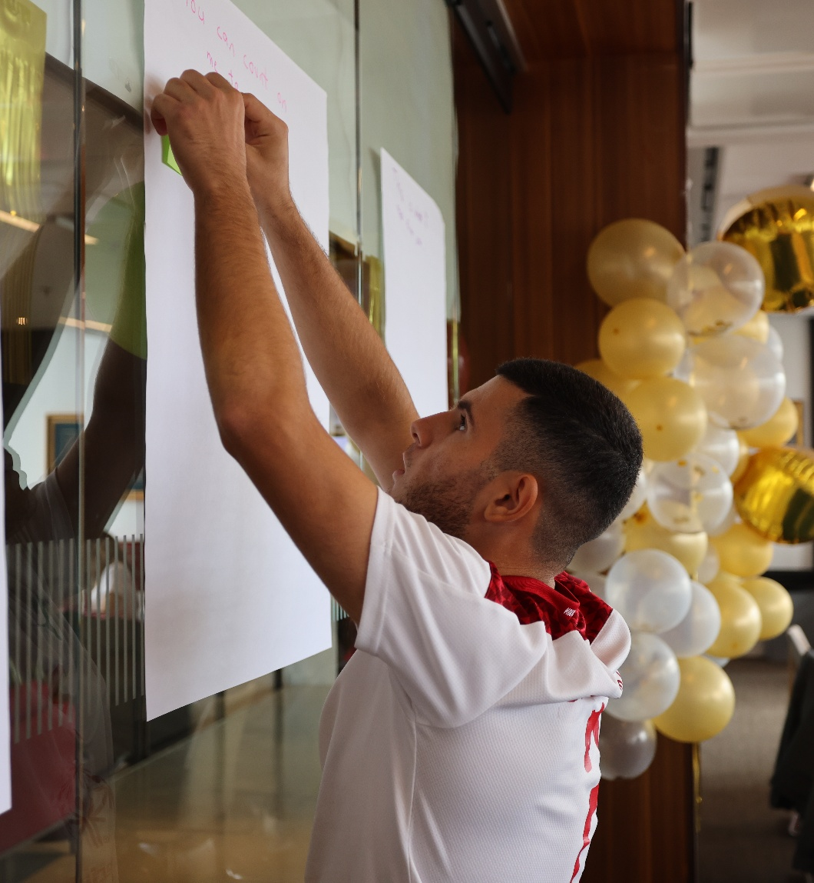
Phases de la gestion de projet
Exécution
Trois choses qui vous aideront à mieux exécuter vos tâches :
Établir et maintenir une routine régulière
Bonne communication entre vous et les autres
Documenter tout ce qui se passe
EXÉCUTION

Slide 79
Phases de la gestion de projet
Exécution
Établir et maintenir une routine régulière
Bonne communication entre vous et les autres
Documenter tout ce qui se passe
v
Instaurez une routine de vérification régulière de votre plan de projet.
Une bonne routine :
Cela vous aide à rester sur la bonne voie et assure des progrès
Diviser les tâches en étapes plus petites et fixer des échéances
Cela garantit que vous et votre équipe
n'oublient rien.
EXÉCUTION

Slide 80
Phases de la gestion de projet
Exécution
Bonne communication entre vous et les autres
Documenter tout ce qui se passe
v
Tenez tout le monde informé des progrès, des changements et des défis.
Utilisez des suivis réguliers, des e-mails ou des réunions pour vous assurer de l'alignement.
Soyez clair, concis et proactif dans la demande d'aide ou la mise à jour.
EXÉCUTION

Slide 81
Phases de la gestion de projet
Exécution
Documenter tout ce qui se passe
v
Conservez des traces des décisions, des changements et des tâches accomplies pour suivre les progrès.
La documentation aide à résoudre des problèmes, à maintenir la responsabilité et à améliorer les projets futurs.
Utilisez des outils comme des carnets, des trackers numériques ou des logiciels de gestion de projet pour rester organisé. (Smartsheet, Excel, Google Sheets, Teams, etc.)
EXÉCUTION

Slide 82
En tant que chef de projet,
Quelles sont les trois façons dont vous documenterez votre travail de projet ?
Quelles sont des idées pour un document ?
Réflexion

Slide 83
Phases de la gestion de projet
Surveillance, contrôle et évaluation
Tout au long du projet, nous surveillons l'avancement, vérifiant s'il y a des problèmes ou des changements nécessaires pour rester sur la bonne voie.
INITIATION
PLANIFICATION
EXÉCUTION
SURVEILLANCE, CONTRÔLE ET ÉVALUATION
CLÔTURE

Slide 84
Phases de gestion de projet
Surveillance, contrôle et évaluation
Tout au long du projet, nous surveillons l'avancement, vérifiant s'il y a des problèmes ou des changements nécessaires pour rester sur la bonne voie.
SURVEILLANCE, CONTRÔLE ET ÉVALUATION

Slide 85
Phases de la gestion de projet
Surveillance, contrôle et évaluation
Pendant la phase de suivi, de contrôle et d'évaluation de la gestion de projet, vous devrez :
Examiner et suivre l'avancement du projet
Gérer les problèmes du projet
Évaluer les risques
SURVEILLANCE, CONTRÔLE ET ÉVALUATION

Slide 86
Phases de la gestion de projet
Surveillance, contrôle et évaluation
Définir les risques et les enjeux
Les risques sont des problèmes qui pourraient survenir à l'avenir.
Les problèmes sont des situations qui existent déjà
Exemple : un membre clé de l'équipe pourrait partir avant la fin du projet.
Exemple : Le lieu que vous avez réservé pour un événement vient d’annuler.
SURVEILLANCE, CONTRÔLE ET ÉVALUATION

Slide 87
Phases de la gestion de projet
Surveillance, contrôle et évaluation
Comment planifier face aux risques ?
Pensez à l'avance – Qu'est-ce qui pourrait mal tourner ?
Classez-les – Est-ce un risque ou un problème ?
  Risque = pourrait arriver | Problème = déjà en cours
Trouvez des solutions – Comment pouvons-nous les prévenir ou les corriger ?
En anticipant les choses, vous serez prêt à relever les défis et à garder votre projet sur la bonne voie !
SURVEILLANCE, CONTRÔLE ET ÉVALUATION

Slide 88
Analyse des risques
Question : « Quel est l'ampleur du risque ? »
Système de notation des risques
Bas | Moyen | Haut | Extrême
Relax Ce n'est pas grave, continuez comme prévu. | Réfléchissez ? Envisagez de prendre des mesures pour réduire les risques. | Aïe. Demandez de l'aide et ajustez votre plan. | Oh oh. Il faudra peut-être mettre le projet sur pause ou repenser.
SURVEILLANCE, CONTRÔLE ET ÉVALUATION

Slide 89
Phases de la gestion de projet
Clôture
CINQ PHASES DE LA GESTION DE PROJET
INITIATION
PLANIFICATION
EXÉCUTION
SURVEILLANCE, CONTRÔLE ET ÉVALUATION
CLÔTURE
Notes:
Enfin, explorons la Clôture....

Slide 90
Phases de la gestion de projet
Clôture
Révisez le projet pour vous assurer que tous les objectifs ont été atteints et concluez-le officiellement.
CLÔTURE

Slide 91
Phases de la gestion de projet
Clôture
Lors de la clôture de la gestion de projet, vous devrez :
Documenter ce que vous avez appris
Remplir toutes les exigences restantes
Créer un rapport pour partager ce que vous avez accompli
Fêter cela avec votre équipe
CLÔTURE

Slide 92
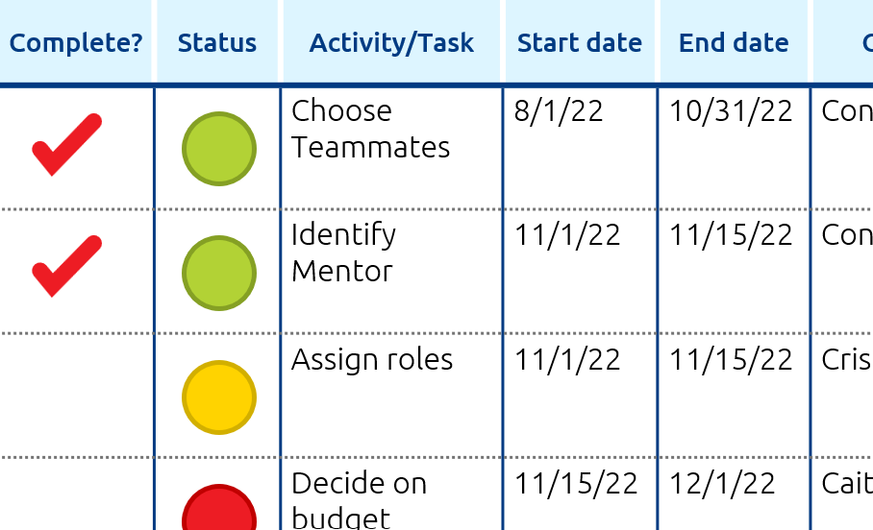
Phases de la gestion de projet
Clôture
Finalisez votre plan et votre planning de projet
Regardez votre planning de projet.
Avez-vous coché toutes tes tâches ?
Vérifiez ce qui manque encore.
Qu'est-ce qui doit être accompli ?
CLÔTURE

Slide 93
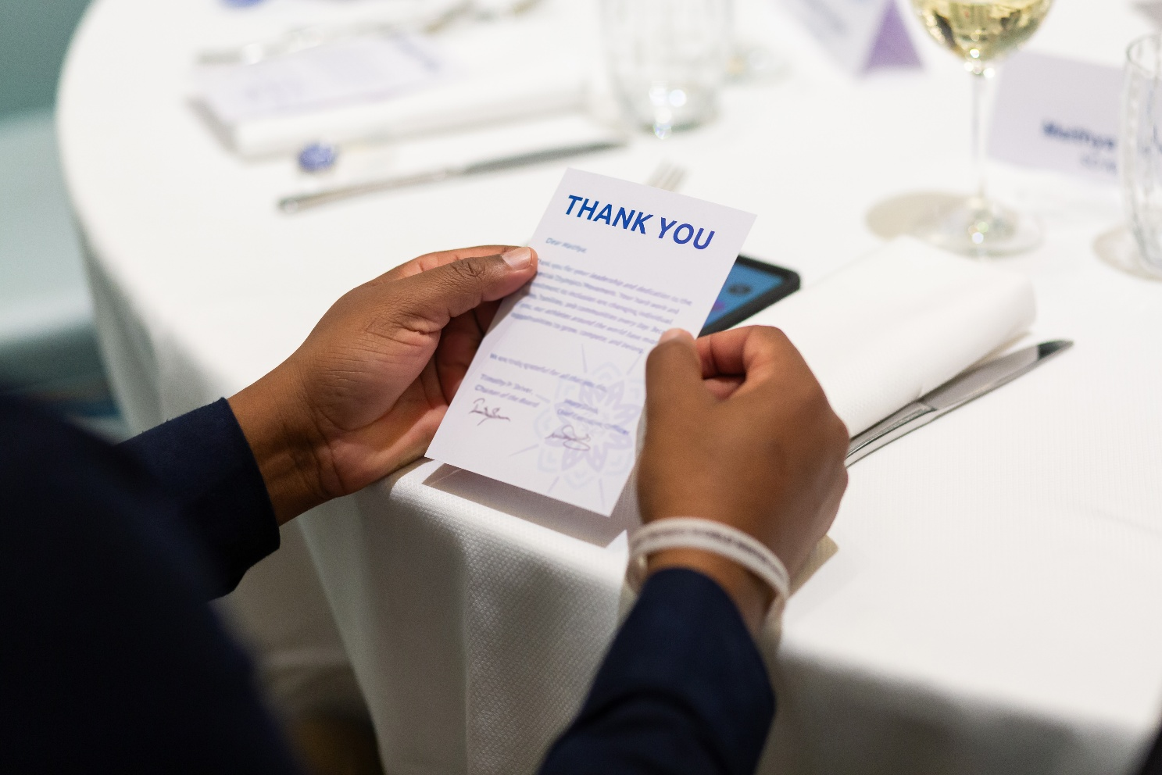
Phases de la gestion de projet
Clôture
Montrez de la
reconnaissance
Envoyez des notes de remerciement, faites des reconnaissances publiques ou célébrez ensemble.
CLÔTURE

Slide 94
Phases de la gestion de projet
Clôture
Les histoires de vos projets sont puissantes, porteuses de sens et valent la peine d'être partagées.
Vos histoires de projet montrent les grands moments et le travail d' équipe.
Vos récits de projets montrent aussi la force de relever les défis et de résoudre des problèmes.
Vos histoires de projets aident les autres à vous comprendre et à vous soutenir , vous et votre projet.
Les histoires de vos projets inspirent d'autres personnes à poursuivre le projet et à soit le développer, soit à faire quelque chose de similaire dans leur propre domaine.
Racconter
L' histoire de votre projet est importante
CLÔTURE

Slide 95
Phases de la gestion de projet
Clôture
Créer une connexion
Inspirer les autres
à passer à l'action
Cela montre son imipact
Pourquoi partager votre projet ?
Inviter les autres
à écouter
Développer de l'empathie
Aider les autres à comprendre le « pourquoi »
CLÔTURE

Slide 96
Phases de gestion de projet
Clôture
Ça explique...
Quel était le problème
Ce que vous avez fait
Qu'est-ce qui a changé à cause de cela
Raconter une histoire puissante...
Il donne des informations sur des personnes et des expériences réelles...
CLÔTURE

Slide 97
Réflexion
Activité : Construire votre histoire
› Quel était le défi ou le besoin ? Exemple : « Il n'y a pas assez d'entraîneurs pour les jeunes athlètes dans ma communauté. »
Écrivez la vôtre
› Qu'est-ce que vous (ou quelqu'un d'autre) avez fait pour aider ? Exemple : « J'ai commencé un plan pour recruter de nouveaux entraîneurs en visitant des écoles et en discutant avec des enseignants. »
Écrivez la vôtre
› Qu'est-ce qui a changé à cause de cette action ? Exemple : « Trois nouveaux entraîneurs ont signé, et maintenant nous pouvons créer une nouvelle équipe de football pour les jeunes athlètes. »
Écrivez la vôtre
› Quelle expérience réelle ou émotion pourriez-vous inclure pour aider les gens à s'intéresser ? (Ne partagez pas de noms ou d'informations privées — concentrez-vous simplement sur ce que vous avez ressenti ou ce qui s'est passé.) Exemple : « Un étudiant en situation de handicap a dit que c'était la première fois qu'il se sentait inclus dans une équipe. »
Écrivez la vôtre
CLÔTURE

Slide 98
Partager votre projet
Phases de la gestion de projet - Clôture
Prise de parole en public
Choses à retenir :
Soyez confiant
Mettez en avant les mots
Surveillez votre langage corporel
Restez calme

Slide 99
Partager votre projet
Phases de la gestion de projet - Clôture
Activité de groupe de prise de parole en public
Soyez confiant – Les locuteurs ont-ils cru en leur message ? Avaient-ils l'air confortables ?
Nous avons besoin de 2 à 3 bénévoles pour partager votre histoire de projet, issue de l'activité précédente, avec le groupe.
Le défi ou le besoin
Ce que vous avez fait pour aider
Ce qui a changé à cause de cette action
Un sentiment ou une expérience réelle que vous pouvez partager
Mettez en valeur les mots – Ont-ils utilisé leur voix pour mettre en avant les parties les plus importantes de leur histoire ?
Surveillez votre langage corporel – Est-ce qu'ils ont fait du contact visuel, utilisé des gestes ou raconté l'histoire au lieu de la lire ?
Instructions pour le groupe :
Pendant que vous écoutez, utilisez les 4 conseils pour la prise de parole afin de donner des retours utiles et bienveillants.
Restez calme – Ont-ils continué même s'ils ont oublié quelque chose ou commis une erreur ?

Slide 100
Après avoir partagé : Entraînez-vous et améliorez votre projet
Après avoir partagé votre projet, prenez le temps de réfléchir.
Écoutez les retours du public et des autres intervenants.
Demandez-vous :
Qu'est-ce qui s'est bien passé ?
Que pourrais-je faire mieux la prochaine fois ?
Prenez des notes pour vous aider à progresser en tant que présentateur et à améliorer votre projet.
Entraînez-vous à partager à nouveau votre projet
Les retours sont un cadeau

Slide 101
Phases de la gestion de projet
Clôture
Quels sont les endroits les plus courants où les athlètes leaders peuvent partager leurs histoires ?
Pensez à votre projet. Qui sont les personnes qui pourraient vous aider à avoir un impact plus important ?
Où pensez-vous pouvoir partager votre projet ?
Où partager votre histoire de projet ?
CLÔTURE

Slide 102

GESTION DE PROJET
ENTRAÎNEMENT POUR LES LEADERS ATHLÈTES
Veuillez prendre l'évaluation :
https://specialolympics.qualtrics.com
/jfe/forme/SV_5cZHOzU0qemAkDP
MERCI !

